Slide 1
La lengua de las mariposas
El mundo desde los ojos de un niño
Presentada por Esperanza y Marina

Slide 2
La lengua de las mariposas
Adaptada de tres cuentos escritos por Manuel Rivas: “La lengua de las mariposas,” “Un saxo en la niebla” y “Carmiña.”
Director
José Luis Cuerda
Guión
Rafael Azcona
José Luis Cuerda
Manuel Rivas
Intérpretes
Fernando Fernán Gómez como Don Gregorio
Manuel Lozano como Moncho
Uxía Blanco como Rosa
Gonzalo Uriarte como Ramón

Slide 3
Tabla de contenido
01
02
Política
Educación
La Guerra Civil y su influencia en la película.
Dos tipos de educación y la importancia del suya.
03
04
Familia
Amor
Influjos derivados de los miembros de la familia.
Diferentes tipos del amor y sus significados.

Slide 4
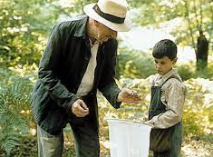
Introducción del argumento
Relación entre el niño y el maestro
Moncho
Don Gregorio
Influjo en la sociedad: desacuerdo político
Final

Slide 5
01
Política

Slide 6
Contexto histórico
1931, 14 de abril
Se constituye la Segunda República española.
1936, 17 de julio
Comenzó la Guerra Civil.
1936, 21 de julio
Los nacionalistas se apoderaron del norte de España, incluida Galicia.
1939, 1 de abril
Terminó la Guerra Civil.
Comenzó el régimen de Franco.

Slide 7
Conflicto ideológico
Bando republicano
Bando sublevado
Republicanos
Ateístas
Comunistas
Monárquicos
Católicos
Fascistas

Slide 8
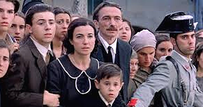
Las consecuencias del autoritarismo
División entre la sociedad.
Represión de la libertad de expresión.
Conflicto entre los principales y la sobrevivencia.

Slide 9
02
Educación

Slide 10
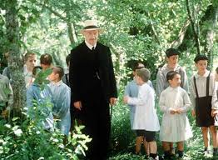
Nuevo método de educación
Método de obsevación
como enseñanza
Método costumbre de
la educación represiva

Slide 11
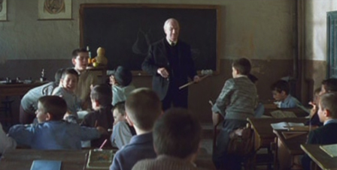
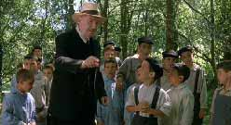
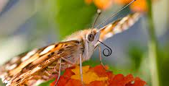
Las clases participativas
Las salidas a la naturaleza
Cultivar el conocimiento del entorono

Slide 12
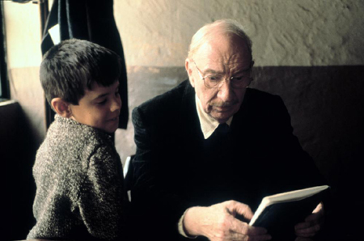
Comparación de interacción
entre los padres y el maestro
entre el estudiante y el maestro
Activa
Pasiva

Slide 13
03
Familia

Slide 14
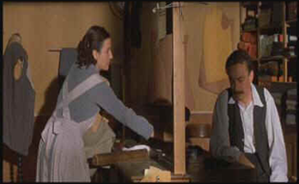
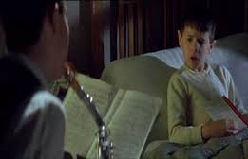
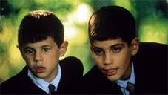
Miembros
Madre
Padre
hermano
susceso
Las diferentes ideas de la familia
Opciones limitadas del niño
Estado bajo de las mujeres

Slide 15
04
Amor

Slide 16
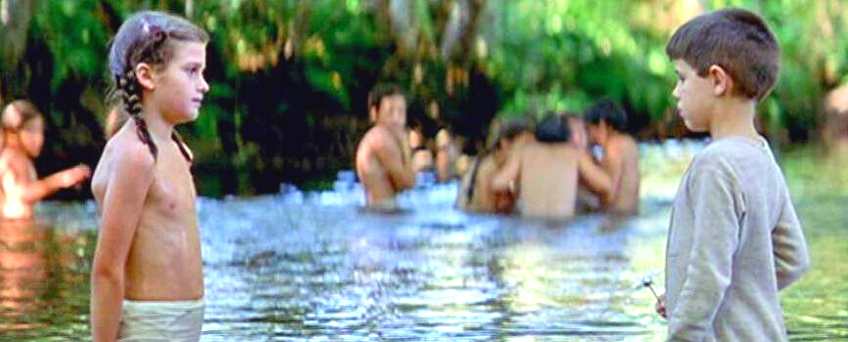
Moncho y la niña
El amor puro e inocente.

Slide 17
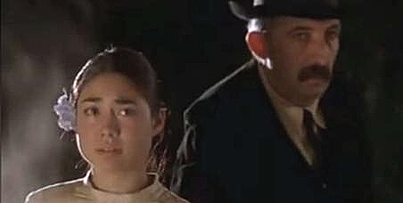
Andrés y la nena china
El amor mágico pero imposible.

Slide 18
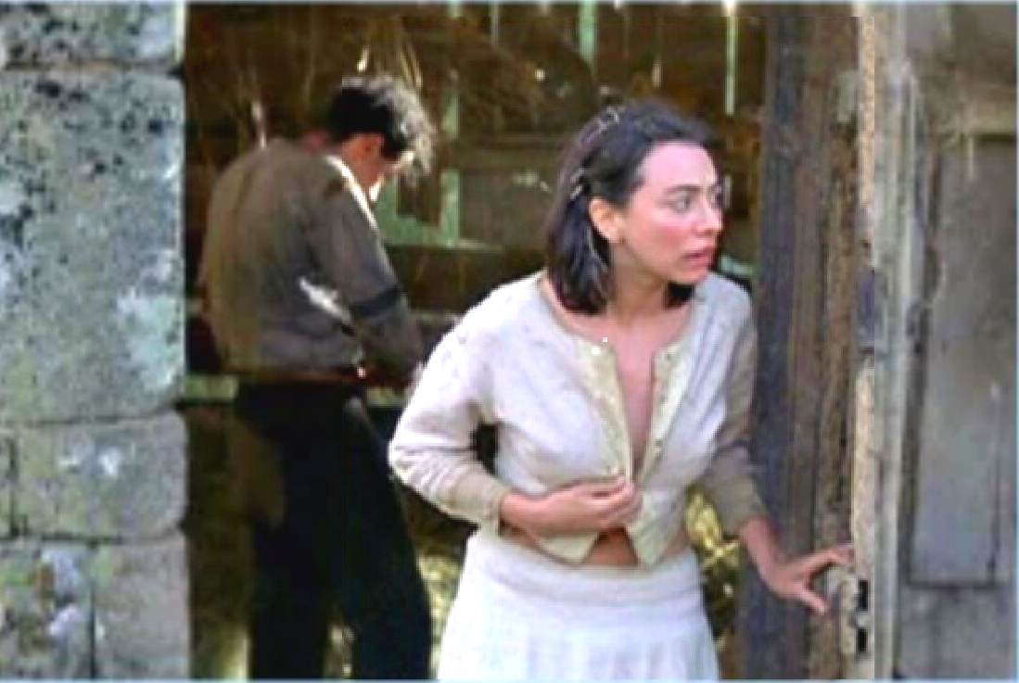
O'Lis y Carmiña
El amor corporal y violento.

Slide 19
Las alegorías políticas
del amor.
El amor puro e inocente.
El hermoso y sereno paisaje natural de Galicia antes de la Guerra.
El amor mágico pero imposible.
La idealización de la Segunda República y su inevitable fracaso por divisiones.
El amor corporal y violento.
La avidez del poder y la violencia que se avecinan durante la Guerra.

Slide 20
Conclusiones

Slide 21
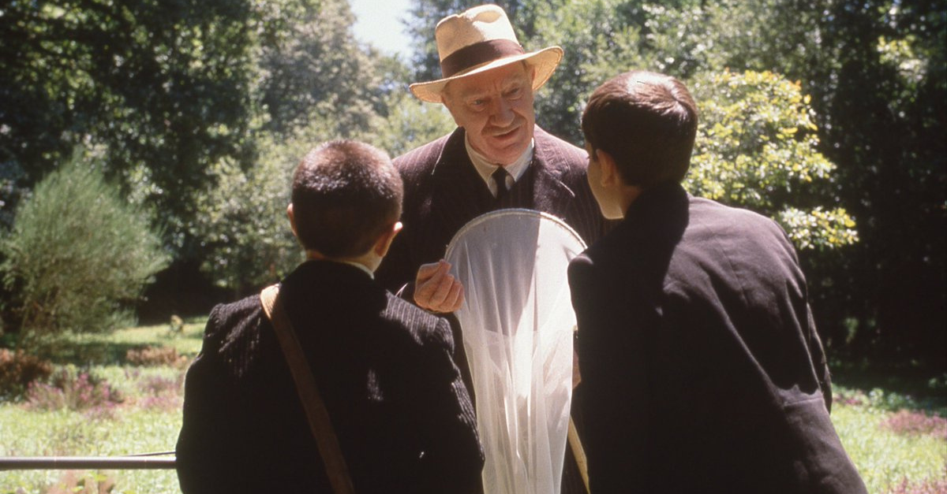
¿Por qué se utiliza a un niño como protagonista?
Poner un contraste entre la inocencia de un niño y la malicia del mundo adulto.
Presentar la evolución desde la inocencia hasta un mayor conocimiento de la realidad.

Slide 22
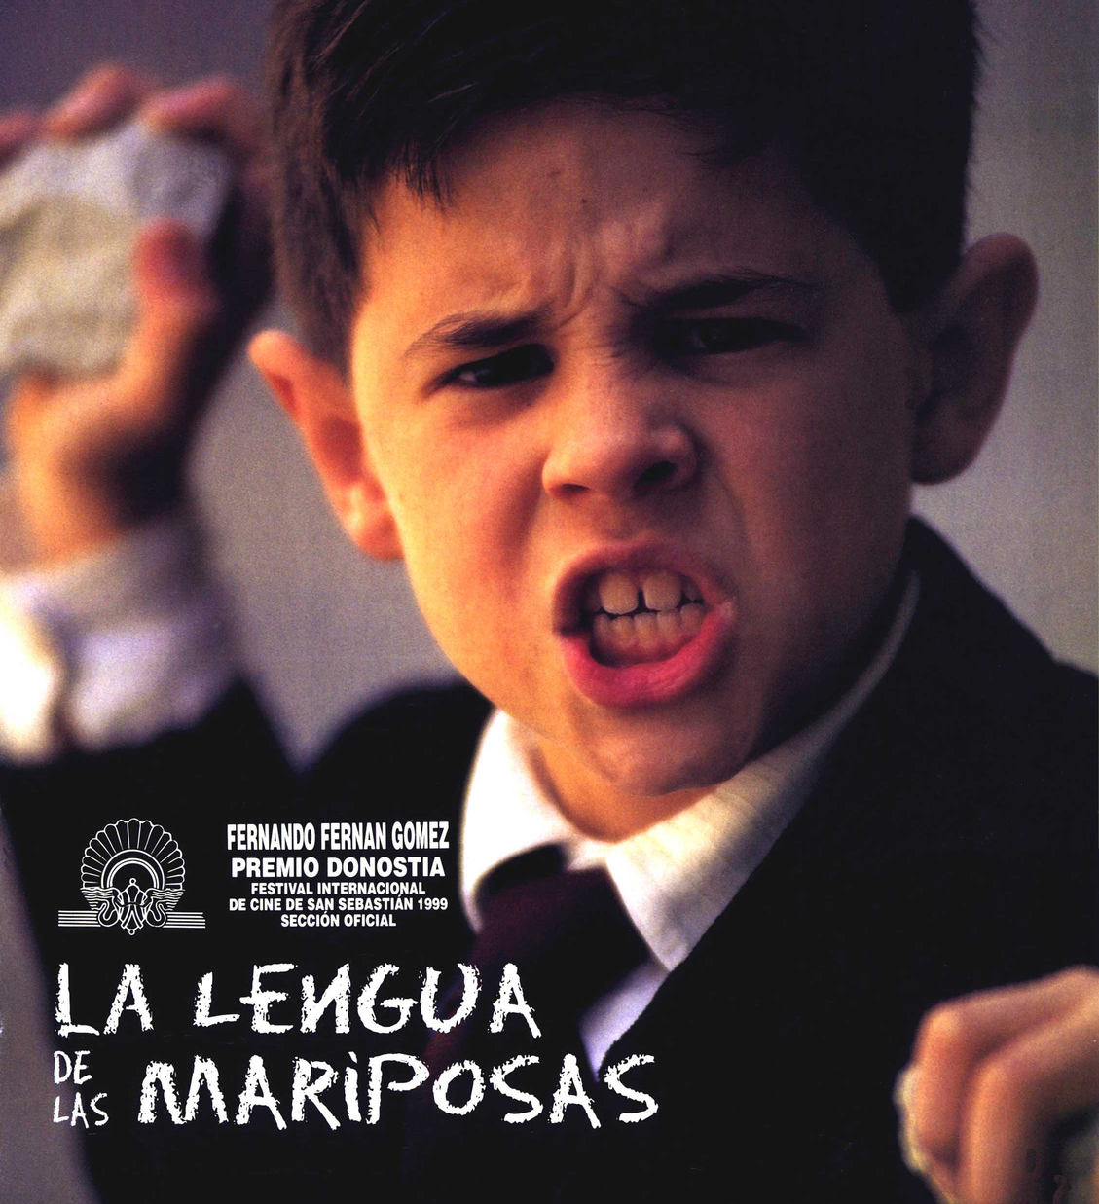
FIN
¡Muchas gracias!

